Slide 1


FACTORES VARIABLES EN LA COMERCIALIZACIÓN

Slide 2
Se les llama así a los elementos o factores que inciden en la eficiencia y eficacia de las funciones de mercadeo. Según pueden ser manipulados o controlados por las decisiones que tomen los ejecutivos de mercadeo, se pueden tener las siguientes variables:
Estos son tres elementos fundamentales
1.Controlables:
2.Semicontrolables :
3.Incontrolables :

Slide 3
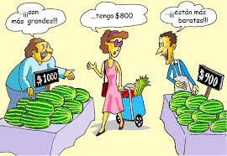
1.Controlables
Los elementos que si pueden modificar los ejecutivos de mercadeo por propia iniciativa y que son los que precisamente permiten ajustar la forma a su medio ambiente para fortalecer su posición en el mercado. Estos elementos o factores son el producto, el precio, la plaza y la promoción.

Slide 4

PRODUCTO
Es una orientación administrativa que supone que los consumidores responderán favorablemente a los buenos productos que tengan un precio razonable, y que se requiere poco esfuerzo de venta por parte de la empresa para lograr ventas y utilidades satisfactorias.
Lo anterior nos lleva que al momento de analizar un producto se debe tomar en cuenta lo siguiente:
La empresa debe concentrar su atención en la tarea de producir buenos artículos que tenga un precio justo
Los consumidores se interesan por comprar productos, en vez de resolver problemas particulares.

Slide 5
PRECIO
Para establecer el precio de un producto se debe tomar en consideración aspectos de Macro y Microeconomía, Psicológicos, Sociológicos y de Costeo directo todo lo cual está fuera de los alcances de este trabajo; por lo cual sólo se presenta algunas consideraciones que se deben tomar en cuenta al fijar el precio de un producto.
El objetivo de elevar los precios: Algunas empresas tratan de aprovecharse de que ciertos compradores siempre estén dispuestos a pagar un precio mecho más alto que los demás, porque el producto presenta para ellos un gran valor actual.
El objetivo de penetración en el mercado: Hay empresas que ponen precios relativamente bajos para estimular el crecimiento del mercado y apoderarse una parte grande de él.

Slide 6

PROMOCIÓN
La finalidad de la promoción es informar, persuadir y recordar a los consumidores la mezcla comercial de la empresa.
La promoción efectiva consiste en cuatro objetivos fundamentales e interrelacionadas. Ellos son: 1) Llamar la Atención; 2) Mantener el interés; 3) Hacer nacer el deseo; 4) Obtener Acción.
Para lograr una promoción eficiente o efectiva y alcanzar los objetivos
.Anuncio
.Publicidad

Slide 7

LA PLAZA
Se entenderá por plaza de mercado al cual se busca hacer llegar y llevar, el producto de tal suerte que el usuario y consumidor pueda adquirirlo en el lugar y momento que lo necesite a un precio adecuado.

Slide 8

2.Semicontrolables
Aquellas que las decisiones de los ejecutivos de mercadeo pueden controlar o modificar sólo hasta cierto grado, como: sus recursos humanos, materiales, financieros, técnicos y administrativos, sus ventajas diferenciales o competitivas, su localización, y prestigio, sus relaciones, etc.

Slide 9
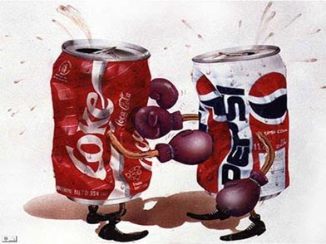
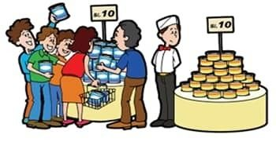
1.COMPETENCIA:
.ESTRATEGIAS DE LOS COMPETIDORES: Puedes analizar las estrategias de tus competidores y adaptar tus propias acciones en función de ellas
. POSICIONAMIENTO EN EL MERCADO: Puedes influir en la percepción que los clientes tienen de tu marca en relación a la competencia
.PRESIÓN DE PRECIOS: Puedes ajustar tus precios en respuestas a los cambios en los precios de la competencia

Slide 10

2.ENTORNO ECONÓMICO:
.FLUCTUACIONES DE MERCADO: Puedes implementar estrategias para mitigar el impacto de las fluctuaciones económicas ,como diversificar productos o servicios.
.TASA DE INTERÉS: Puedes ajustar tus estrategias de financiación de las tasas de interés del mercado.
.PODER ADQUISITIVO DEL CONSUMIDOR: Puedes ajustar tus precios o lanzar productos más accesibles para adaptarte al poder adquisitivo del consumidor.

Slide 11


LOCALIZACIÓN
Es el proceso de adaptar el contenido de un producto o de una campaña de marketing a un mercado específico y a su público. Se trata de asegurar que el mensaje sea escuchado y comprendido por todos los que puedan estar interesados en él.

Slide 12

3.INCONTROLABLES
Aquellas que las decisiones de los ejecutivos de mercadeo no pueden modificar, por ejemplo: el medio ambiente social, cultural, político , economía y la legislación.

Slide 13

1. ENTORNO POLÍTICO Y LEGAL:
. LEYES Y REGULACIONES: Las empresas deben cumplir con las leyes y regulaciones de los países en los que operan , lo que puede afectar sus estrategias de marketing
. POLÍTICAS GUBERNAMENTALES: Las políticas gubernamentales pueden influir en la economía , el comercio y el consumo , impactando las estrategias de marketing
.CAMBIOS EN LAS POLITICAS: Cambios inesperados en la políticas pueden generar incertidumbre y afectar las estrategias de marketing

Slide 14
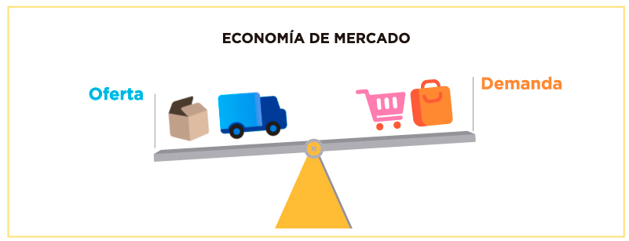
LA ECONOMIA
Estudia cómo las sociedades utilizan sus recursos limitados para producir y distribuir bienes y servicios, desde las necesidades humanas más básicas hasta el comercio internacional y la innovación tecnológica, incidiendo directamente en la vida de las personas.

Slide 15

GRACIAS POR SU ATENCIÓN PRESTADA

